Slide 1


PROYECTO “SISTEMA INTEGRAL DE FLOTA”
PRESENTACIÓN FINAL CAPSTONE

Slide 2
PROYECTO “SISTEMA INTEGRAL DE FLOTA”
Matías Bello
Diseñador y QA
Desarrollador
INTEGRANTES DEL PROYECTO
Pedro San Martín
Líder técnico
Analista de requerimientos
Luis Fernando Arias
Jefe de proyecto
Arquitecto de software y Desarrollador.

Slide 3
PROYECTO “SISTEMA INTEGRAL DE FLOTA”
DESCRIPCIÓN DEL PROYECTO
Problema o dolor
Descripción
La falta visibilidad, control y eficiencia operativa en la gestión de vehículos y recursos logísticos.
Propuesta de solución
Descripción
Nuestra solución es el Sistema Integral de Flotas (SIF), una plataforma tecnológica única y centralizada que devuelve el control total de la operación a los gestores de flota.

Slide 4
PROYECTO “SISTEMA INTEGRAL DE FLOTA”
Objetivo General
-Desarrollar un sistema de gestión de flotas para vehículos terrestres
Objetivos Específicos
El 85% de los conductores y administradores estarán capacitados y serán capaces de usar el sistema en las primeras 13 semanas.
Conseguir que el 95% de los activos involucrados en el software estén registrados en el sistema en las primeras 13 semanas.
Disminuir en un 20% el tiempo de inactividad de la flota dentro de los primeros nueve meses del proyecto, asegurando una mayor disponibilidad operativa de los vehículos.

Slide 5
PROYECTO “SISTEMA INTEGRAL DE FLOTA”
Alcances y limitaciones del proyecto
Limitaciones
No se incluye un módulo de gestión de inventario de repuestos para el taller.
No se realiza optimización automática de rutas (cálculo de la ruta más eficiente).
No incluye módulos financieros o contables (facturación, etc.).
No se integra con sistemas ERP de terceros en esta versión.
Alcances
Módulo Central de Mantenimiento: Sistema avanzado para la Planificación Preventiva y gestión de Órdenes de Trabajo (OT) digitales.
Módulo de Monitoreo y Operaciones: Asignación de recorridos y mapa de seguimiento en tiempo real como soporte a la gestión.
Módulo de Gestión de Activos: CRUD completo para Vehículos, Rutas y Usuarios.
Módulo de Reportes de Campo: Registro de combustible y siniestros a través de vistas móviles dedicadas.

Slide 6

PROYECTO “SISTEMA INTEGRAL DE FLOTA”
Metodología de trabajo para el desarrollo del proyecto
¿Qué es la metodología en cascada?
Por qué elegimos una metodología tradicional en cascada?
¿Cuáles son las ventajas de la metodología en cascada sobre otras metodologías?

Slide 7
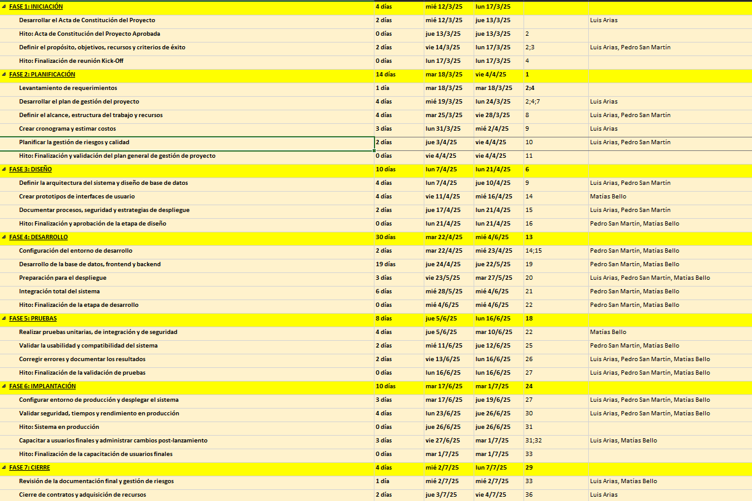
PROYECTO “SISTEMA INTEGRAL DE FLOTA”
Cronograma para el desarrollo del proyecto
* Utilizar cronograma de inicio, indicando el cumplimiento al término del proyecto

Slide 8
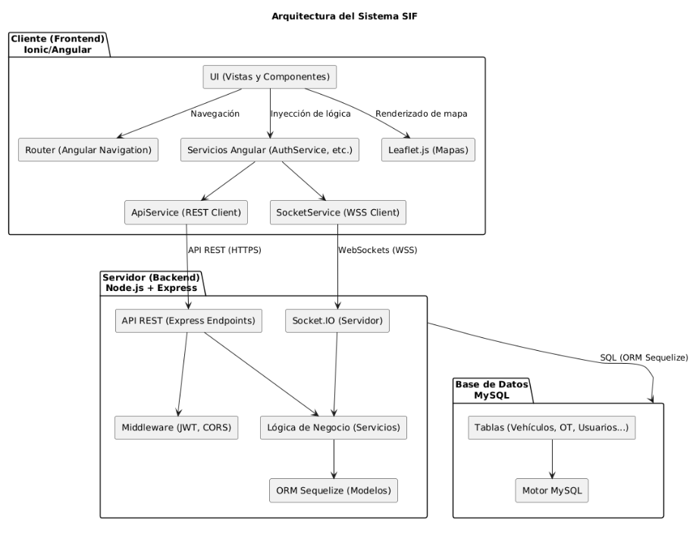
PROYECTO “SISTEMA INTEGRAL DE FLOTA”
Arquitectura del software
Arquitectura 4 + 1

Slide 9
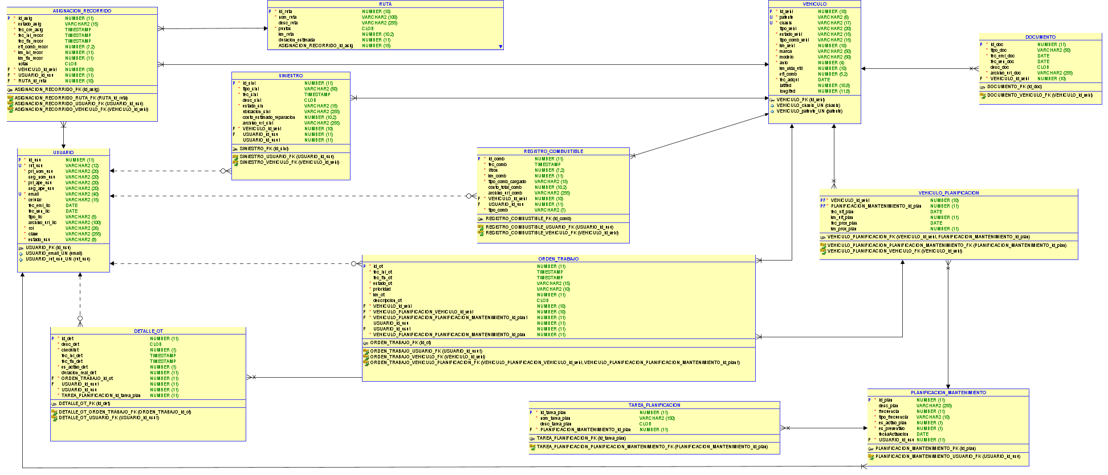
PROYECTO “SISTEMA INTEGRAL DE FLOTA”
Modelo de datos

Slide 10
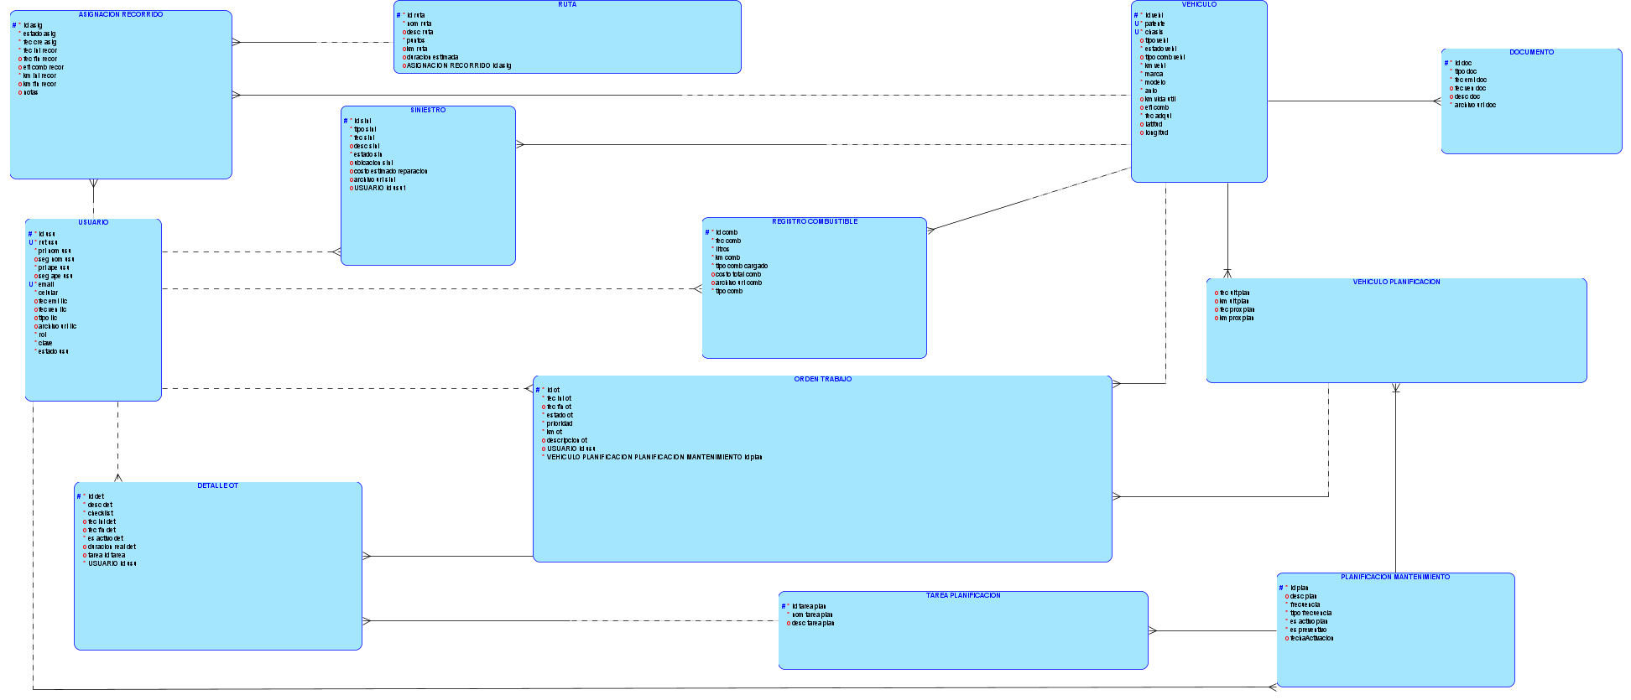
PROYECTO “SISTEMA INTEGRAL DE FLOTA”
Modelo de datos

Slide 11

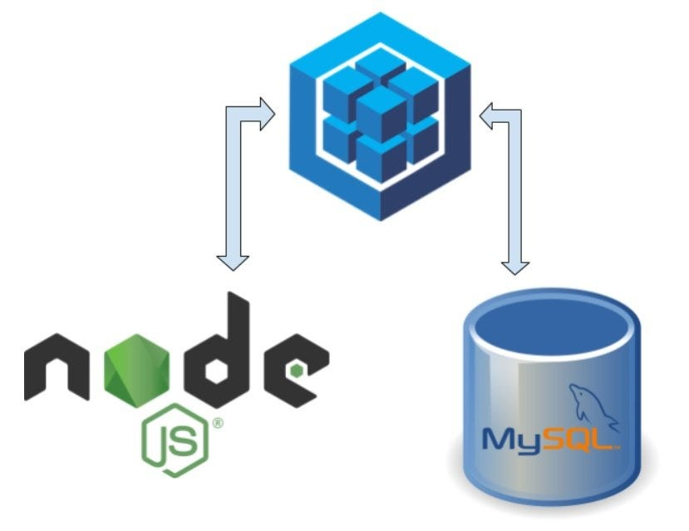
PROYECTO “SISTEMA INTEGRAL DE FLOTA”
Tecnologías utilizadas

Slide 12
PROYECTO “SISTEMA INTEGRAL DE FLOTA”
RESULTADOS OBTENIDOS

Slide 13
PROYECTO “SISTEMA INTEGRAL DE FLOTA”
Obstáculos presentados durante el desarrollo
Capacitarse para la programación
Integración de módulos
Dependencia de tecnologías externas inestables
Falta de datos reales
Sobrecarga de funcionalidades
Desalineación con criterios

Slide 14
PROYECTO “SISTEMA INTEGRAL DE FLOTA”
DEMOSTRACIÓN DEL RESULTADO DEL PROYECTO
*EXPOSICIÓN DEL SISTEMA*

Slide 15
PREGUNTAS DE LA COMISIÓN
PROYECTO “SISTEMA INTEGRAL DE FLOTA”

